Slide 1
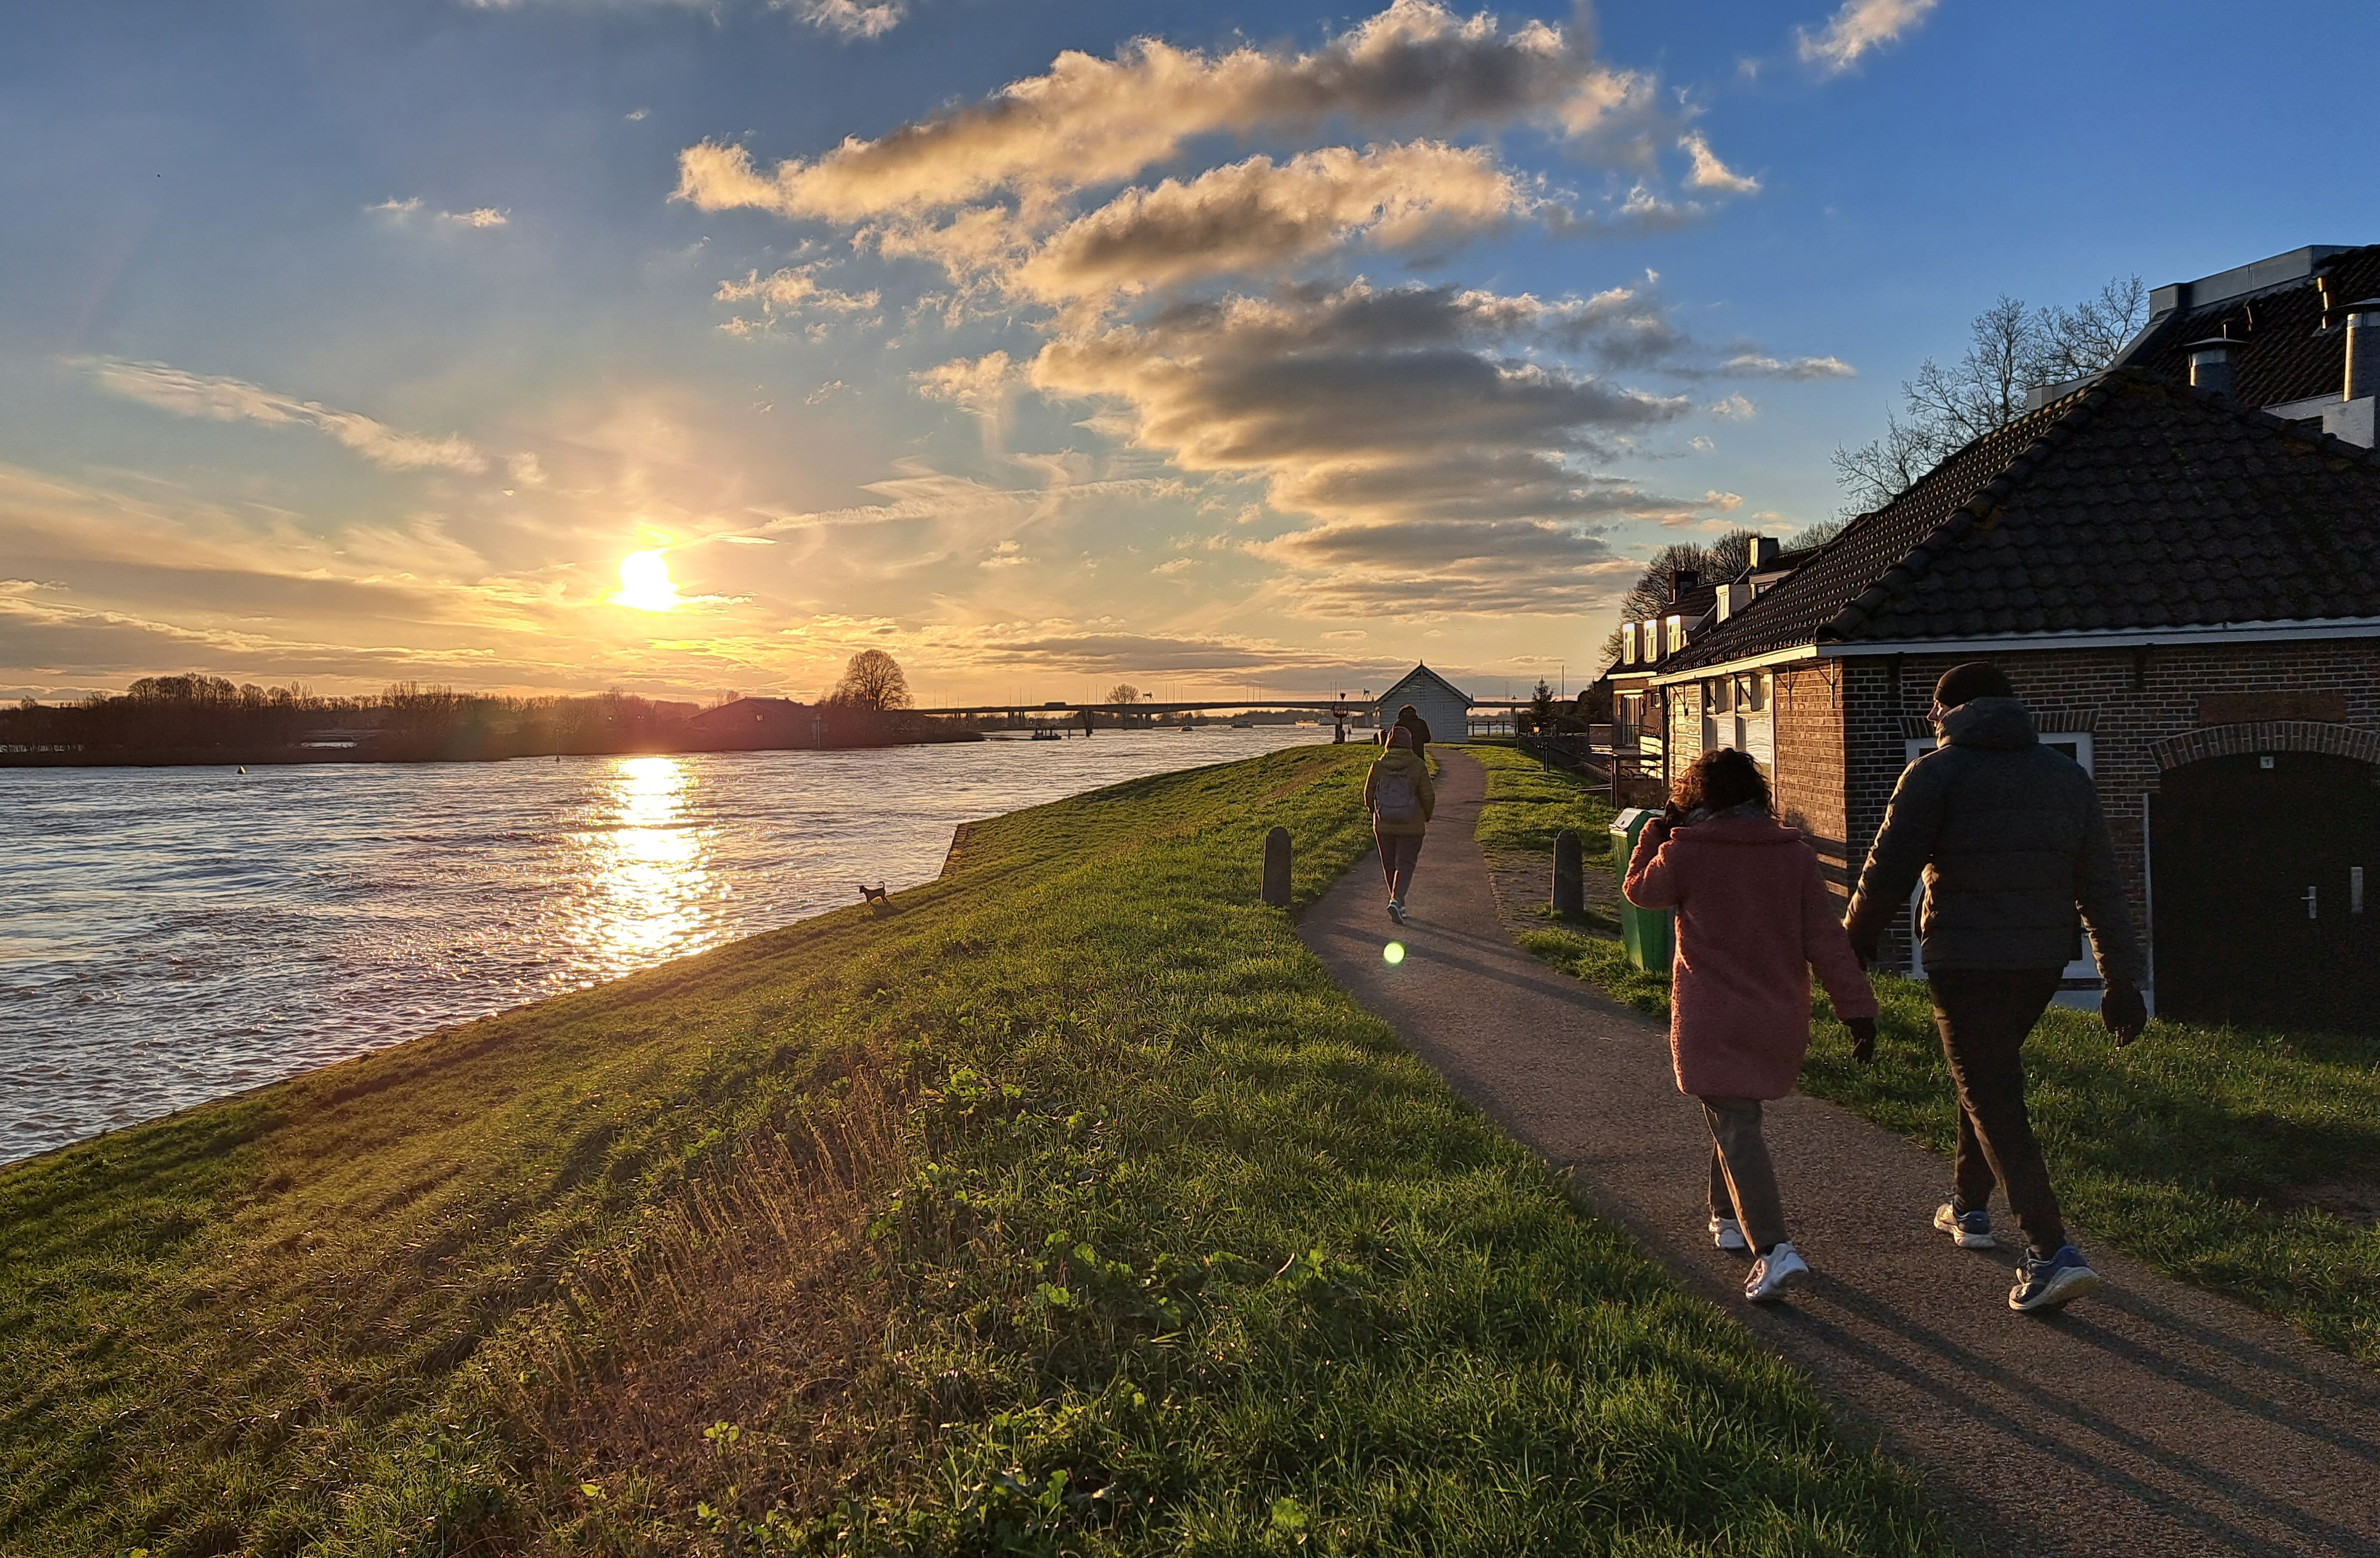
Werkatelier Nieuwegein 19-11-2024

Slide 2
Agenda
Opening
Voor de nieuwe mensen: voorstellen & basisafspraken
Terugblik en stand van zaken
Vooruitblik
Proces meekoppelkansen
Aan de slag met de meekoppelkansenkaart
Wensen werkgroep

Slide 3
Voorstellen
Werkgroep is adviserend over:
signalen uit de omgeving
klankbord voor meekoppelkansen, inrichting openbare ruimte, planning, bereikbaarheid, communicatie, ..

Slide 4
Basisafspraken
We creëren met elkaar een veilige sfeer waarin iedereen zijn mening kan geven ook al is die soms tegenstrijdig aan de mening of het belang van de ander
Alle deelnemers en disciplines worden gelijkwaardig behandeld
De werkgroep heeft geen beslissingsbevoegdheid en de adviezen van de werkgroep zijn niet bindend
Verslagen van de werkgroep bijeenkomsten worden na goedkeuring van de werkgroep gedeeld op de website
Individuele situaties en belangen worden besproken in individuele gesprekken met de belanghebbenden
Belangenverenigingen mogen bij verhindering van het vaste contactpersoon een plaatsvervanger sturen

Slide 5
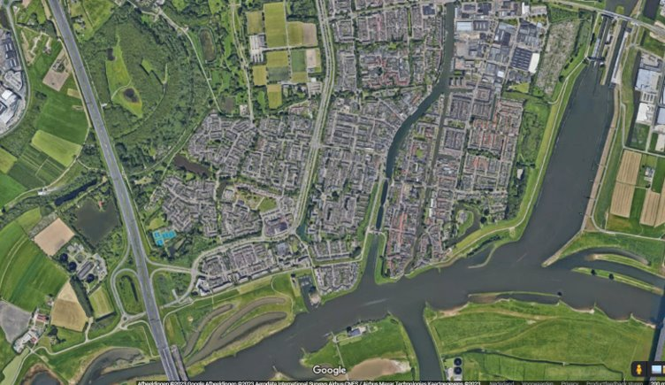

Slide 6
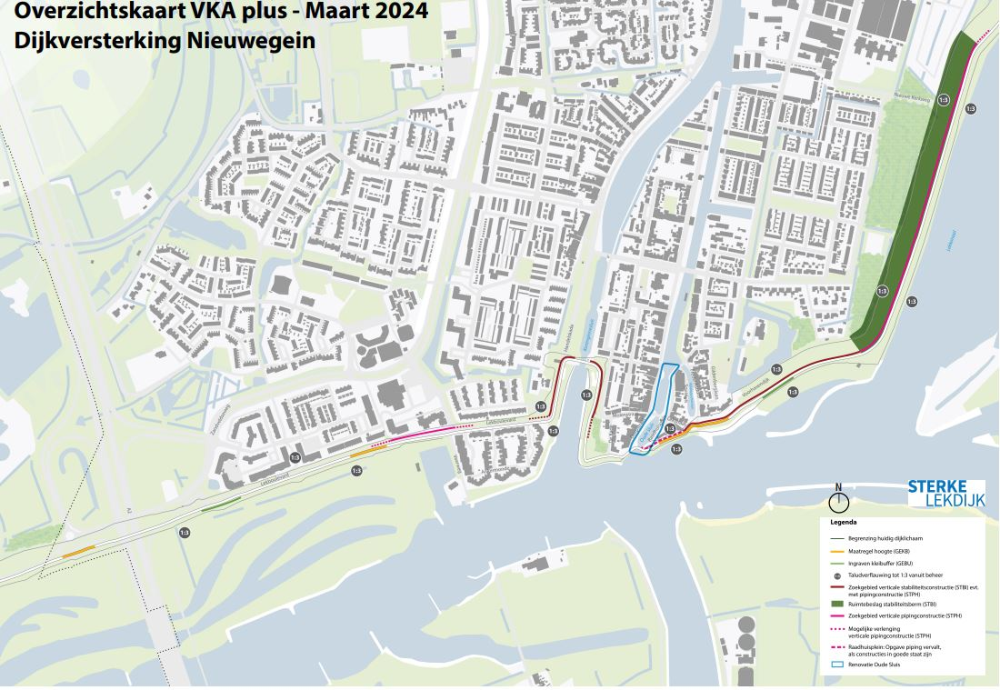

Slide 7
Renovatie Oude Sluis
Algemeen:
Metselwerk herstellen
Hardsteen repareren
Baggeren
Bodembescherming herstellen
Eventueel aanbrengen verticale constructies bovenkolk
Herstel leuningen
Vochtremmende maatregelen muren
Notes:
Combinatie waterveilligheid en renovatie opgave

Slide 8
Terugblik en stand van zaken
Januari laatste werkatelier
Maart nieuwsbrief
April bewonersavond
April dag van de vaart - demo grondonderzoeken
Mrt-okt conditionerende onderzoeken: grondonderzoek, ecologisch onderzoek, bomeninventarisatie
Jun-.. aanpassingen schotbalkenloods voor tijdelijk medegebruik
Vertraging opgelopen door o.a. langer proces budgetaanvraag planuitwerkingsfase

Slide 9
Verslag vorige werkatelier
Verschillende wandelwensen
Update: De provincie is hier aanspreekpunt/trekker voor en heeft hier ook een Sterke Lekdijk brede sessie voor georganiseerd waar afvaardiging van deze werkgroep bij aanwezig was. Binnen de Sterke Lekdijk projecten wordt gefocust op wensen voor kleinschalige wandelrondjes.
“Inrichting Bossenwaard. Wat zijn de plannen? Reactie waterschap: De provincie Utrecht heeft ideeën om de Bossenwaarden beter te laten functioneren als natuurgebied. Dit betreft geen grote aanpassingen. De werkzaamheden zullen los van de dijkversterking worden uitgevoerd en dus niet door het waterschap. Bij de volgende bewonersavond zullen we de provincie Utrecht verzoeken om aanwezig zijn om vragen hierover te beantwoorden”
Update: provincie heeft recent aangegeven op korte termijn geen maatregelen te gaan nemen in de Bossenwaard.
“Het zou mooi zijn als er eenrichtingsverkeer voor (vracht)auto’s zou worden ingesteld vanaf verzorgingshuis Vreeswijk tot aan de Emmabrug. Dit zou voor de belasting van- en trillingen in de voorhavendijk alsmede veiligheid fiets- en wandelroute een aanzienlijke verbetering zijn.”
Update: wens werd niet door iedereen uit de werkgroep herkend, gemeente heeft ook aangegeven dat wens niet gehonoreerd kan worden ivm bevoorrading winkeliers. Wordt dus niet gehonoreerd.

Slide 10
Vooruitblik
We onderzoeken samen met belanghebbenden kansrijke oplossingen voor het traject. Vervolgens stellen we een vookeursalternatief vast.
We werken het voorkeursalternatief in detail uit, samen met belang-hebbenden. Hierna stelt het bestuur van Hoogheemraadschap de Stichtse Rijnlanden het projectbesluit vast
We voeren het werk uit tussen 2026 en 2029. Daarna is de dijk voldoende veilig voor de toekomst en voldoet hij aan de veiligheidseisen. De Oude Sluis is dan ook weer helemaal opgeknapt.
VERKENNING
PLANUITWERKING
REALISATIE
2020
2021
2022
2023
2024
2025
2026
2027
2028
2029
Notes:
Aanpassen naar eigen planning

Slide 11
Vooruitblik Indicatief komend jaar
Dec/jan Wandeling werkgroep
Jan Inloopavond Oude Sluis
1e kwartaal Nadere berekeningen op basis van grondonderzoek & onderzoek invloed van panden en dergelijke op waterveiligheid
April Beoogde start medegebruik schotbalkenloods
2e kwartaal Variantenstudie
Zomer Werkatelier variantenstudie
Zomer Gespreksronde eigenaren varianten
Heel 2025 Onderzoeken meekoppelkansen en toewerken naar go/no go

Slide 12
Meekoppelkansen
 | Meekoppelkansen | Koppeling project
1 | Landschappelijke inrichting (waaronder weginrichting, recreatieve rustpunten, wandelstructuur en kleine meekoppelkansen uit de Visie Vreeswijk en Water) | Wordt onderzocht in de planuitwerking
2 | Natuur in de uiterwaarden | Nee
3 | Erfgoed – Rijkshulpschutsluis | Wordt onderzocht in de planuitwerking
4 | Erfgoed – Oude Sluis | Ja, ihkv renovatie. Kleinschalig cultuurhistorisch rustpunt wordt onderzocht in de planuitwerking
5 | Aanlegsteiger Vreeswijk | Nee
Notes:
Het afgelopen jaar heeft het waterschap een contract gesloten voor zowel de planuitwerkingsfase als realisatiefase met aannemer van Oord.
Omdat tijdens de coronaperiode het contact vooral via digitale werksessies plaats vond, vonden we het belangrijk om in het begin van de planuitwerking de direct belanghebbenden persoonlijk te spreken. De meeste mensen op wiens percelen maatregelen nodig zijn hebben we inmiddels gesproken. Een klein aantal gesprekken moet nog plaats vinden.
Met de werkgroep hebben we besproken dat zij graag ook in de planuitwekring betrokken blijft. In de werkgroep zit een vertegenwoordiging van bewoners, gebiedspartners en belangengroepen. Zij vervullen de belangrijke rol van klankbordgroep voor het projectteam. De verslagen van de werkgroep overleggen staan op de website.
We willen de dijk alleen versterken waar het écht nodig is. We hebben de afgelopen maanden aanvullende berekeningen gedaan om scherper te krijgen waar we aan de slag moeten. Die berekeningen hebben ertoe geleid dat op sommige plekken in het traject Nieuwegein een deel van de opgave vervalt of minder groot is dan we dachten. In de slides hierna licht ik toe wat de belangrijkste wijzigingen zijn.

Slide 13
Proces meekoppelkansen Planuitwerkingsfase
Meekoppelkansen zijn nu nog abstract
Provincie, gemeente en waterschap gaan (varianten van) meekoppelkansen gezamenlijk verder uitwerken en onderzoeken op haalbaarheid, financierbaarheid en planning.
Hierbij komen ook wensen uit de omgeving over openbare ruimte aan bod
Bij het vergunningenontwerp is een go/no-go moment voorzien waarbij gezamenlijk besloten wordt welke meekoppelkansen verder worden meegenomen met de dijkversterking

Slide 14
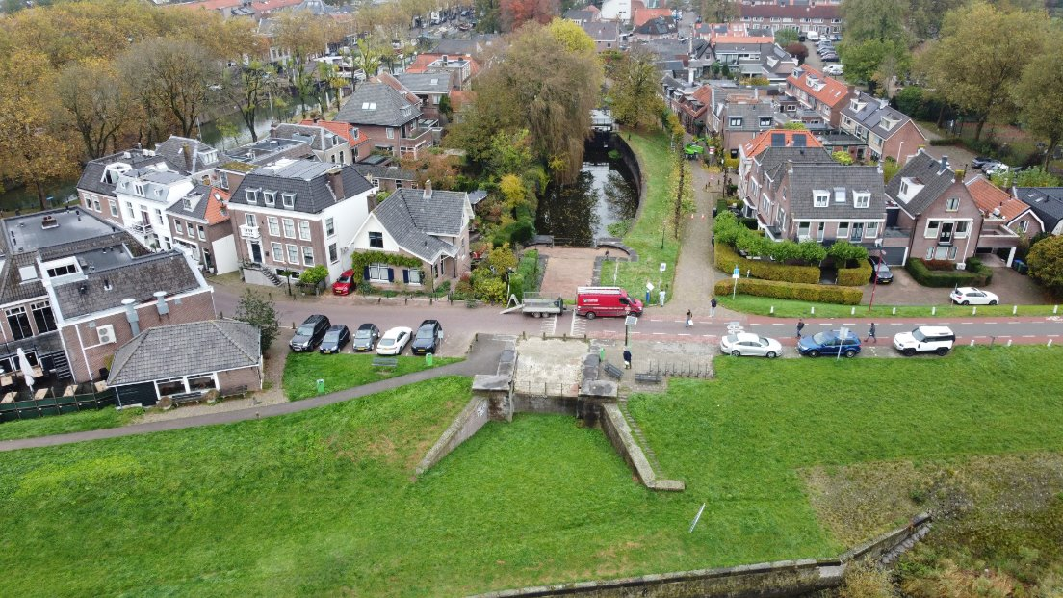
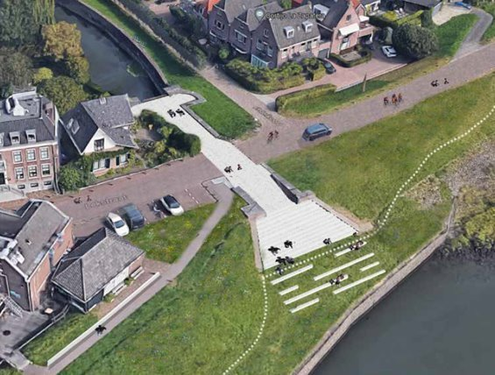
Meekoppelkans Rijkshulpschutsluis

Slide 15
Meekoppelkansen op kaart

Slide 16
Wensen werkgroep Stand van zaken

Slide 17
1 Aanlegsteiger ter hoogte van derde kolk Beatrixsluis | Het realiseren van een aanlegsteiger voor pleziervaart en cruiseschepen ter hoogte van de 3e kolk van de Beatrixsluis.
2 Beter beleefbaar maken van de uiterwaarden en het water | De uiterwaarden en het water dienen beter beleefbaar gemaakt te worden ten behoeve van recreatie.
3 Context historisch erfgoed uitlichten | Historisch erfgoed dient beter uitgelicht te worden dan voor de dijkversterking bijvoorbeeld door het plaatsen van informatiebordjes.
4 Herkenbaarheid sluizen vanuit Vianen / water versterken. | De herkenbaarheid van de sluizen in Vreeswijk dient vergroot te worden, gezien vanaf het water/vanuit Vianen.
5 Verbetering van de sociale- en verkeersveiligheid bij de tunnel onder de A2. | De sociale- en verkeersveiligheid bij de fiets-/auto-tunnel onder de A2 door dient verbeterd te worden.
6 wandelmogelijkheden Klaphek-Beatrixsluis vergroten | De wandelmogelijkheden in de regio tussen het Klaphek en de Beatrixsluis dienen vergroot te worden, aan de hand van foto's en kaarten van het gebied van Dave van den Ende en Peter Both.
7 Belevingspunt creëren | Een panoramisch uitzichtpunt nabij de Kazemat, inclusief een betere verbinding met Fort Vreeswijk, dient gerealiseerd te worden, welke goed onderhouden wordt, ten behoeve van de jongeren.
8 Dijk veiliger maken voor fietsers | Er dienen maatregelen genomen te worden om de dijk dient fietsveiliger te maken.

Slide 18
9 Informele wandelpaden in en rondom uiterwaarden behouden | Informele wandelpaden (struinroutes/olifantenpaadjes) in en rondom de uiterwaarden dienen behouden te blijven, omdat deze veel gebruikt worden en waarde hebben.
10 Wens voor een formeel wandelpad onderlangs vanaf de jachthaven richting de Emmabrug | Formeel wandelpad onderlangs vanaf de Jachthaven richting de Emmabrug dient gerealiseerd te worden.
11 Houd de Voorhavendijk bereikbaar voor auto’s ivm bezorgdiensten die niet door dorp kunnen | De Voorhavendijk dient tijdens de permanente situatie (na de werkzaamheden) open gehouden te worden voor auto's i.v.m. bezorgdiensten die niet door het dorp kunnen.
12 Wens om het Elzenbos, en gebied ten zuiden daarvan, bij de voorhavendijk te behouden | Elzenbos is een broekbos en een belangrijke plek voor bewoners. Ten zuiden van het Schuttevaerpad wordt gewandeld en zijn speelvoorzieningen aanwezig.
13 Verbeteren veiligheid voor voetgangers bij het bruggetje naar de oude sluis | De voetgangersveiligheid bij het bruggetje naar de Oude Sluis dient verbeterd te worden door verbreding, omdat hier nu weinig ruimte voor voetgangers is wanneer er voertuigen over de brug rijden.
14 Verbeteren waterkwaliteit Oude Sluis en Rijkshulpschutsluis | Borg in de plannen dat er geen stilstaand water ontstaat waardoor de waterkwaliteit in de sluiskommen verslechterd
15 Ongehinderd doorgaan festiviteiten centrum Vreeswijk | De jaarlijks terugkerende festiviteiten in het oude centrum van Vreeswijk dienen ongehinderd doorgang te kunnen vinden
16 Medegebruik schotbalkenloods Oude Sluis | Het wijkplatform Vreeswijk ziet graag dat de schotbalkenloods bij de Oude Sluis wordt open gesteld voor medegebruik

Slide 19
Afronding
Wandeling wordt binnenkort ingepland.
Zelfde deelnemers?
Volgende werkgroep zomer 2025: variantenstudie.
Nog agendawensen?
Vragen? Nabranders?

